Slide 1
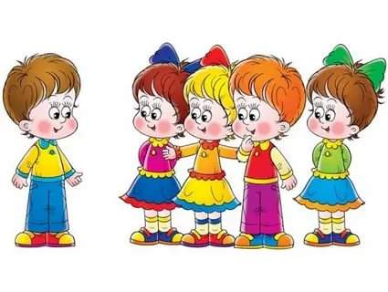
Развитие навыков эффективной коммуникации, умения устанавливать и поддерживать контакты, кооперироваться и сотрудничать

Slide 2
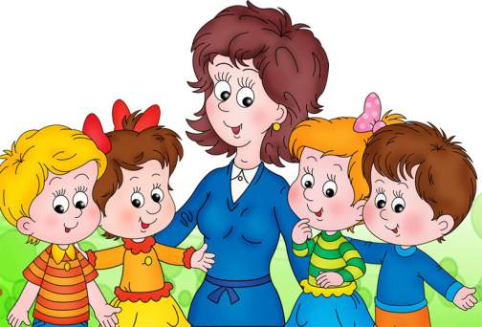
Коммуникации — способность людей правильно выражать свои эмоции и мысли, а также воспринимать и обрабатывать информацию, полученную от собеседника. Это нравственно-этические нормы, социально значимые умения.

Slide 3
С самого рождения ребёнок является первооткрывателем, исследователем того мира, который его окружает. Для него всё впервые: солнце и дождь, страх и радость. Самостоятельно ребёнок не может найти ответ на все интересующие его вопросы – ему помогают родители и педагоги.
Общение ребенка – это не только способность вступать в контакт и вести разговор с собеседником, но и умение внимательно и активно слушать. Для более эффективного выражения своих мыслей дети используют мимику и жесты. Ведь если не научить ребенка грамотно общаться с детства, эта проблема будет сопровождать его всю жизнь.

Slide 4
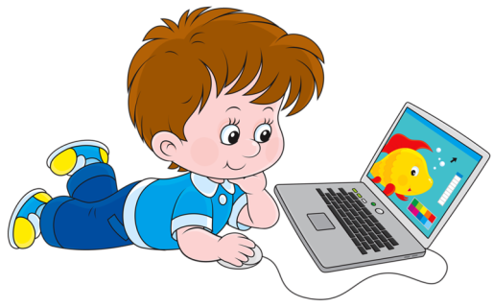
Особую важность эта проблема приобретает в настоящее время, когда нравственное и коммуникативное развитие детей вызывает серьёзную тревогу. Действительно, всё чаще взрослые видят нарушения в сфере общения, а также недостаточное развитие нравственно-эмоциональной сферы детей. Это обусловлено чрезмерной “технологизацией” нашей жизни. Ни для кого не секрет, что лучший друг для современного ребёнка – это телевизор, телефон или компьютер. Дети стали меньше общаться не только со взрослыми, но и друг с другом. А ведь живое человеческое общение существенно обогащает жизнь детей, раскрашивает яркими красками сферу их ощущений.
.

Slide 5
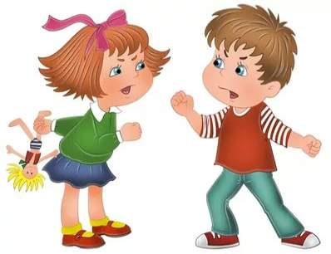
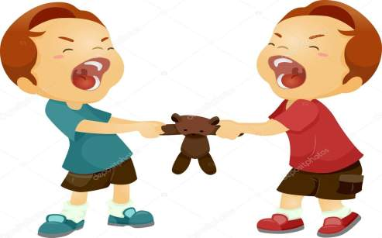
Очень часто наблюдение за ребенком показывает наличие определенных нарушений в общении – уход от контактов со сверстниками, конфликты, драки, нежелание считаться с мнением или желанием другого, жалобы педагогу. Это происходит не потому, что дети не знают правил поведения, а потому, что они еще не умеют договариваться. Цель развития коммуникативных навыков – это развитие компетентности, направленности на сверстника, расширение и обогащение опыта совместной деятельности и форм общения со сверстниками.

Slide 6
Коммуникативные способности ребенка развиваются при общении с родителями, педагогами и сверстниками. Общение – это важный фактор превращения ребенка в успешного человека. Каким ребенок станет в будущем, когда вырастет, зависит от среды, которую педагог выстраивает в группе детского сада и от семьи, в которой ребенок растет.

Slide 7
Коммуникативные навыки детей: зачем нужны умения общаться
Взрослый человек привык окружать себя компаниями, в которых ему комфортно. Общение с ними проходит легко и непринужденно. Если есть потребность в контакте с иными людьми, мы мотивируем себя самостоятельно, ищем возможности для диалога.
Чтобы выстраивать социальные связи, стать полноправным членом общества, мальчишки и девчонки должны уметь слушать, слышать и высказывать свое мнение, используя нужные слова и фразы, невербальную информацию. В этом случае можно привить коммуникативные навыки через желание договариваться, разговаривать со сверстниками и взрослыми.
Ребенок такими навыками не обладает, поэтому с детства его нужно приучать к общению. Он должен сам выражать желание договариваться со сверстниками, поддерживать с ними контакт. Только при наличии этой потребности малыш легче адаптируется в группе, в социуме.

Slide 8
Коммуникации дошкольников: как формируется это умение у малышей
От 2 до 3 лет В данный период времени малыш учится играть в компании, взаимодействовать со сверстниками. Круг взрослых людей расширяется воспитателями. Он идет в детский сад, где приходится уже иначе демонстрировать эмоции. Он уже осознает, что простые слова и мимика не помогут в общении. Приходится устанавливать контакт и развивать речевые навыки.
Важно не только желать контактировать, но и знать, как общаться со знакомым человеком. Для этого родители и педагоги учат ребенка: - здороваться и прощаться, благодарить, просить прощения; - слушать, слышать, давать обратную связь, поддерживать разговор; - решать конфликты. Эти аспекты дают основу для плодотворного и бесконфликтного общения.

Slide 9
Методы развития коммуникативных навыков у младших дошкольников В раннем возрасте ребенок учится правильному общению через познание окружающего мира — игры и простые упражнения, направленные на развитие этих навыков.
Развиваем коммуникативные навыки через игру.
Игры способны научить выражать свои эмоции в бессловесной форме, развить речевую выразительность, разрешать конфликтные ситуации, сопереживать.
Основные варианты:
Игра «Паровозик». Взрослый человек говорит свое имя и что он — локомотив. Ребенок должен ответить, что он вагончик и назвать своё имя. И так по цепочке.
Игровые-ситуации позволяющие ребёнку выражать свои желания, интересы, ориентируясь на собственные потребности и желания других детей. «Котик обиделся» (у него отобрали клубочек, с которым он играл; дети жалеют его, дают другой клубочек, поют ему песенки), успокоить Деда с Бабкой в сказке «Колобок», помочь потушить пожар в сказке «Кошкин дом». Постановка сказок помогает сближению детей, делая их союзниками, партнёрами в общем деле («Теремок», «Курочка Ряба», «Репка»). Такие импровизации помогают ребенку научиться бессловесному, невербальному общению.
Комплименты. Взрослый учит детей говорить добрые слова в адрес собеседника.
Из предложенных картинок выбрать положительные и негативные изображения.
Игровая форма позволяет ненавязчиво обучать детей основам, нормам и правилам общения.

Slide 10
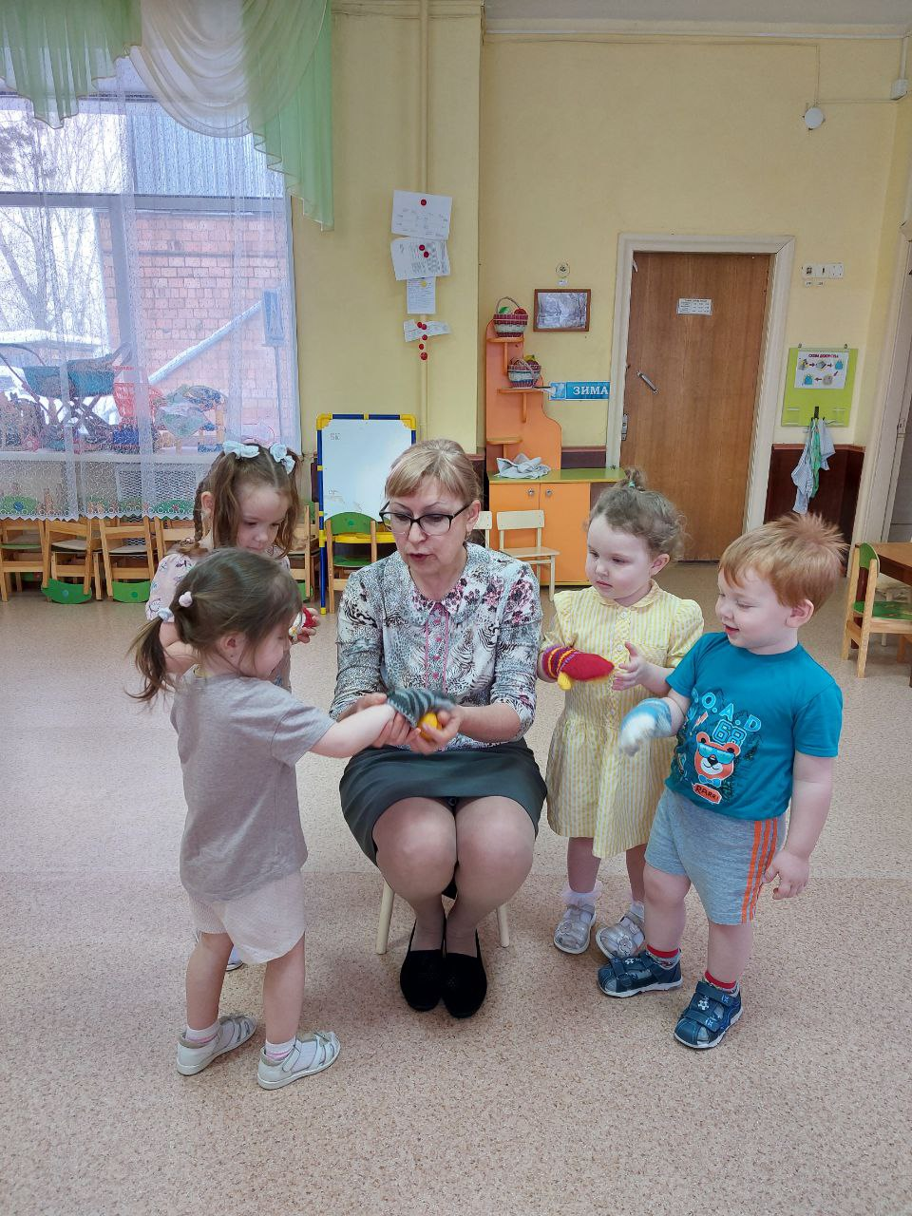
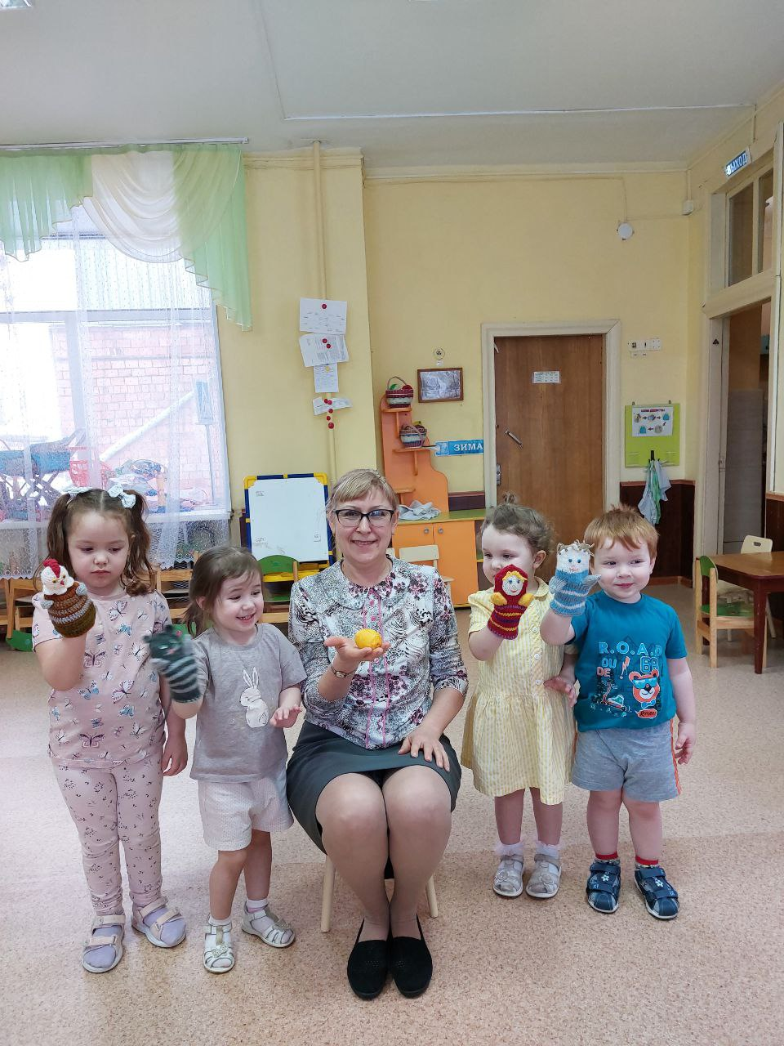
Театрализованные игры

Slide 11
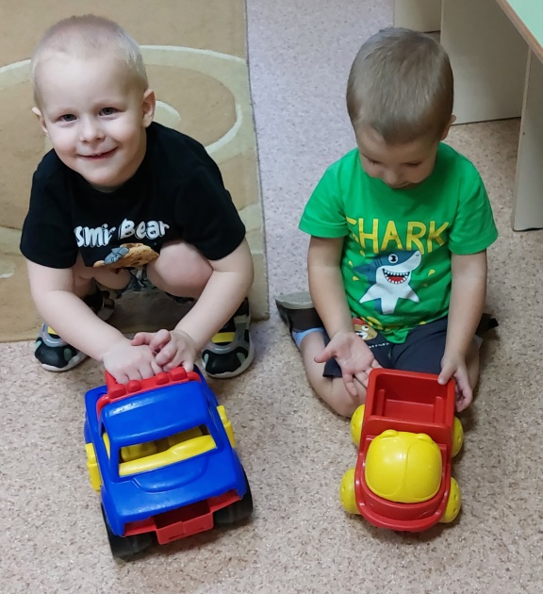
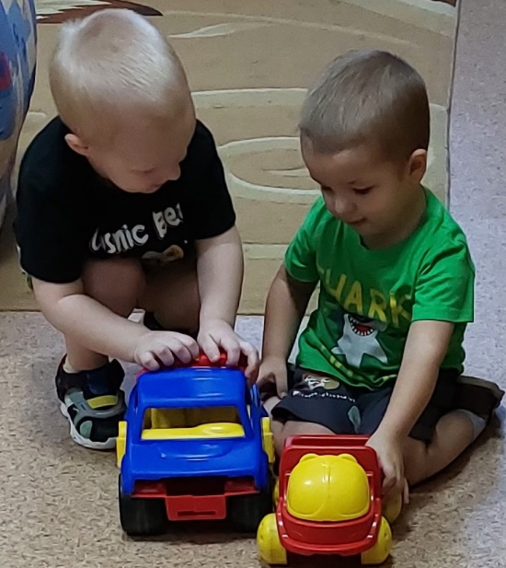
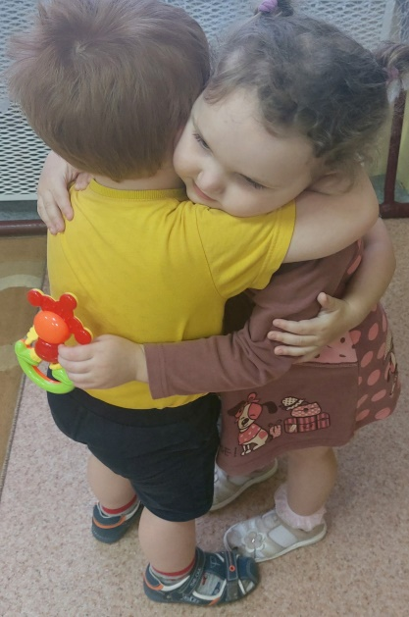
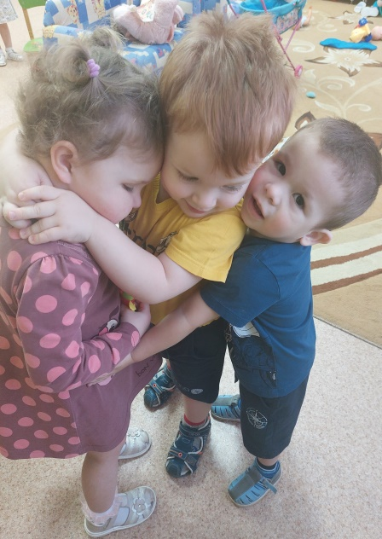
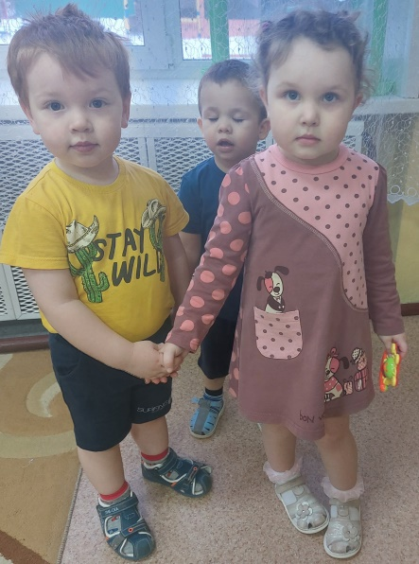
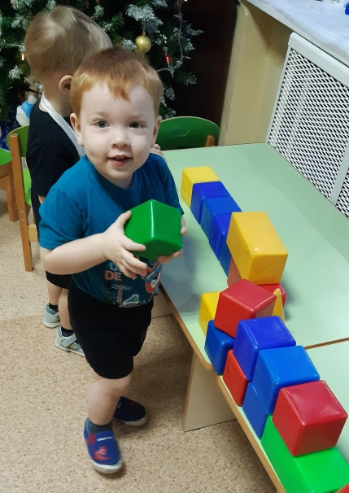
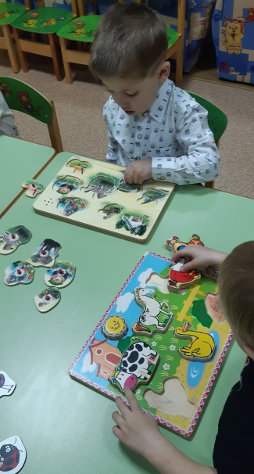
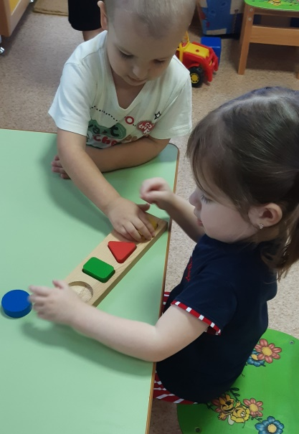
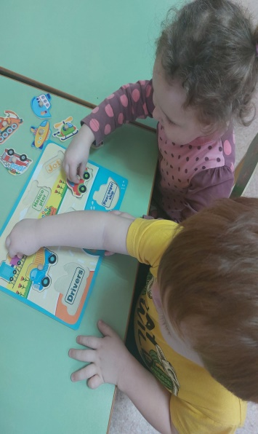
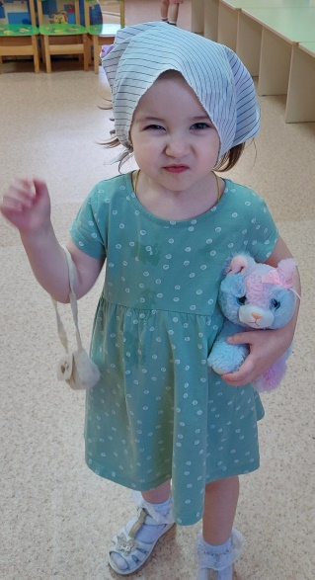
Коммуникативные и дидактические игры

Slide 12
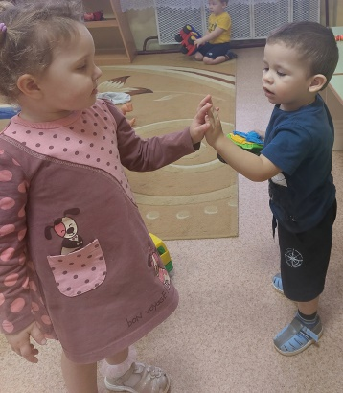
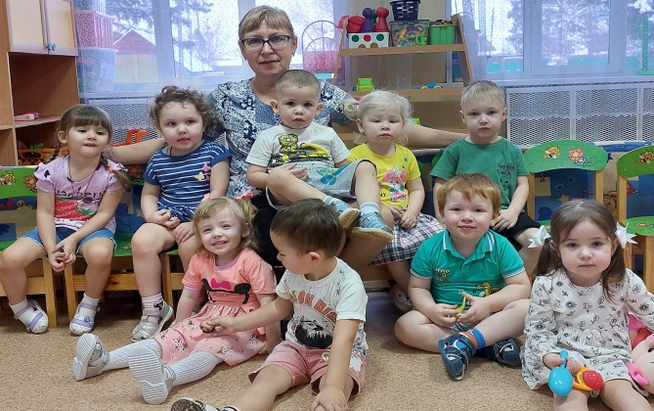
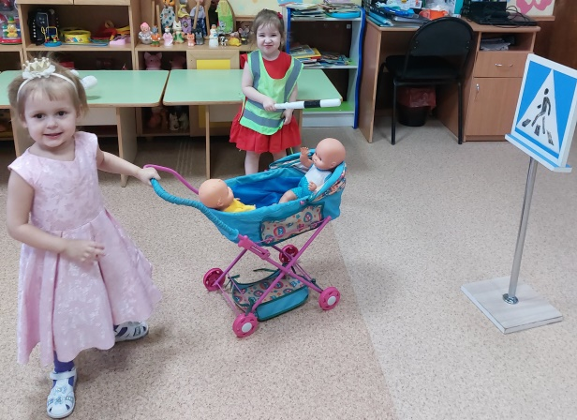
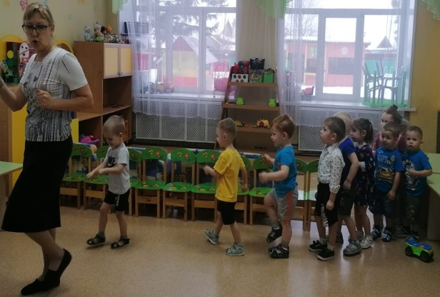
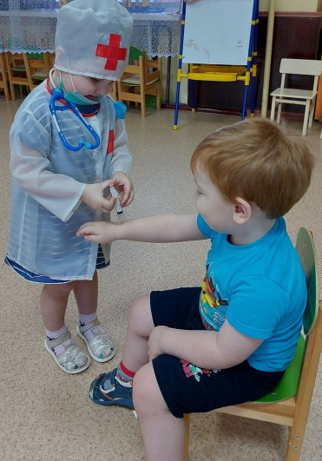
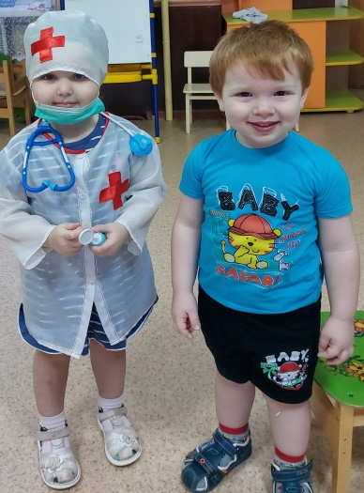
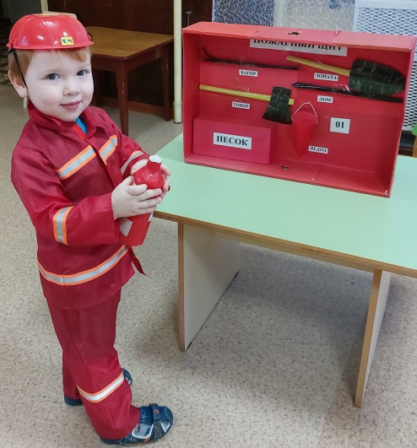
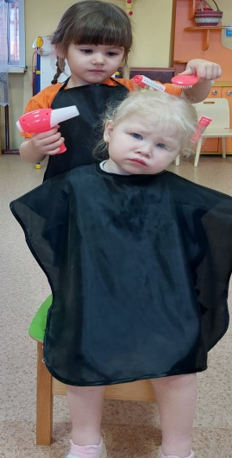
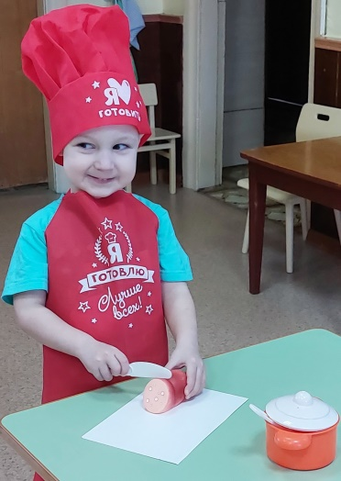
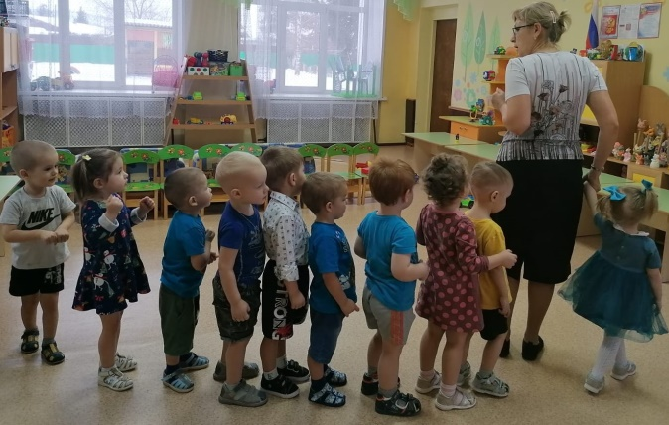
Сюжетно-ролевые и подвижные игры

